Slide 1

Le plomb dans l’eau des écoles

Slide 2
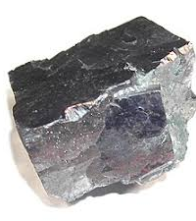
Le plomb…c’est quoi?
Le plomb est un métal lourd qui est reconnu comme un élément toxique, particulièrement chez les jeunes enfants et chez les femmes enceintes.
On le retrouve essentiellement dans la tuyauterie reliant l’aqueduc municipal à des bâtiments anciens et dans les soudures de cette tuyauterie.

Slide 3
La toxicité du plomb
À partir d’une concentration de 5 μg/L, le plomb est reconnu comme étant toxique dans l’eau potable.
Le plomb est toxique s’il est ingéré ou inhalé. Il est inoffensif si on se lave les mains ou la vaisselle avec de l’eau contaminée.
Le plomb a un effet sur le QI des personnes contaminées.
Le plomb a été éliminé de l’essence au Canada en 1990.

Slide 4
Rôles et responsabilités
Ministère: Donner les orientations, financer et donner les directives aux différents organismes publics.
CSS: Mettre en œuvre les directives, inspecter et maintenir ses actifs immobiliers.
École: Faire respecter les consignes d’utilisation, entretenir au quotidien ses équipements, communiquer les informations aux élèves, au personnel et aux parents.
Usager: Respecter les consignes d’utilisation des points d’eau.

Slide 5
Quels sont les points d’eau potable dans une école?
les fontaines d’eau et remplisseurs de bouteilles;
les points d’eau dans les classes préscolaires;
les points d’eau dans les classes primaires où les occupants ne peuvent pas se rendre de façon autonome aux fontaines d’eau (ex. : élèves handicapés);
les éviers des cuisines d’apprentissage, des laboratoires culinaires et d’entrepreneuriat, des cafétérias et des espaces de formation professionnelle liés à l’alimentation;
les éviers du salon du personnel;
le local de premiers soins

Slide 6
Quels sont les points d’eau qui ne sont PAS considérés comme des points d’eau potable?
les éviers des autres classes;
les éviers des laboratoires;
les éviers des autres locaux spécialisés et des bureaux;
les lavabos des salles de toilettes

Slide 7

Maintien d’un nombre minimal de points d’eau requis
Le nombre de points d’eau requis en fonction du nombre d’élèves doit respecter le code du bâtiment applicable. À titre d’exemple, pour les bâtiments construits en 1976 ou avant, le minimum requis est une fontaine pour 100 élèves, dont au moins une par étage.
Pour les bâtiments récents, aucun ratio n’est indiqué. Les écoles doivent donc s'assurer que l'eau est potable et que les points d'accès sont suffisants pour répondre aux besoins des élèves, sans qu'un ratio légal précis ne soit défini.

Slide 8
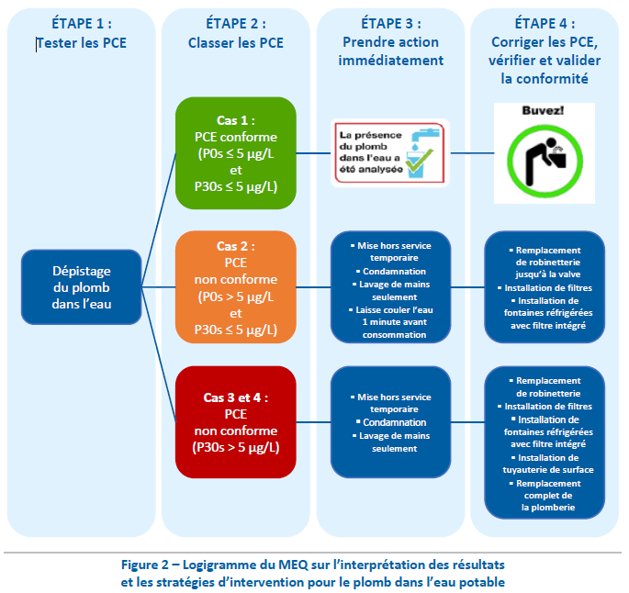
*PCE: point de consommation d’eau

Slide 9
Suivi
▪ Si la concentration de plomb au point d’eau testé est inférieure à 5 μg/L, celui-ci est conforme et sera testé à nouveau dans cinq ans.
▪ Si la concentration de plomb au point d’eau testé est supérieure à 5 μg/L, celui-ci est non conforme et doit être sécurisé immédiatement.

Slide 10
Identification des points d’eau potable
(testé et conforme)

Slide 11
Identification des points d’eau potable
(testé et non-conforme)

Slide 12
Identification des autres points d’eau
(non-testé)

Slide 13
Identification des points d’eau potable sous condition
(testé et jugé relativement potable après 30s)

Slide 14
Présence des affiches aux différents points d’eau
Tous les points d’eau doivent être identifiés par l’une ou l’autre des affiches.
Une affiche doit être présente dans chaque pièce contenant un point d’eau.

Slide 15
Quoi faire?
Vous assurer que votre direction connait et applique les consignes d’affichages pour TOUS les points d’eau.
Dénoncer toutes les situations problématiques.
Partager l’information à vos collègues
Sensibiliser les élèves aux bonnes pratiques de consommation de l’eau potable.

